Slide 1
Masseprocent og densitet
Kemi C for HF – Kap. 7

Slide 2
Mængdeberegninger
Kapitel 7-11 handler om mængdeberegninger
Det handler overordnet om at kunne beregne mængder af stof der skal bruges til kemiske reaktioner
Mængder kan dog angives på forskellig måde i kemi
I dette første kapitel ser vi på masseprocent og densitet

Slide 3
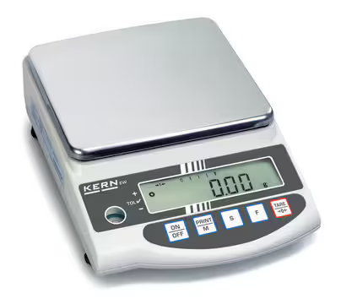
Masse
En portion stof – fx en teskefuld køkkensalt – vejer noget
Dette kaldes masse i kemi
I dagligdagen bruger vi ordet vægt, men det korrekte ord i kemi og fysik er masse
Vi bruger forkortelsen m for masse
Vi måler masse i gram (g)
Vi kunne fx skrive m = 5,00 g
Hvis man vil angive hvad man måler massen af, kan man gøre det på to måder:
m_{NaCl} = 5,00 g eller m(NaCl) = 5,00 g

Slide 4
Masseprocent
Masseprocent angiver hvor meget af et stof der er i en blanding
Fx kunne der på en pakke smør stå at det indeholder 1 % smør
Det betyder at for hver 100 g smør, vil der være 1 g salt

Slide 5
Masseprocent
Vi bruger symbolet c_{masse%} for masseprocent
Masseprocent måles i procent (%)
Fx c_{masse%} = 3,4 %

Slide 6
Beregning af masseprocent
Lad os sige, at vi har en blanding af tre stoffer A, B og C
Vi har følgende masser:
m_{A} = 120 g
m_{B} = 30 g
m_{C} = 10 g
Først beregner vi totalmassen: m_{total} = 120 g + 30 g + 10 g = 160 g

Slide 7
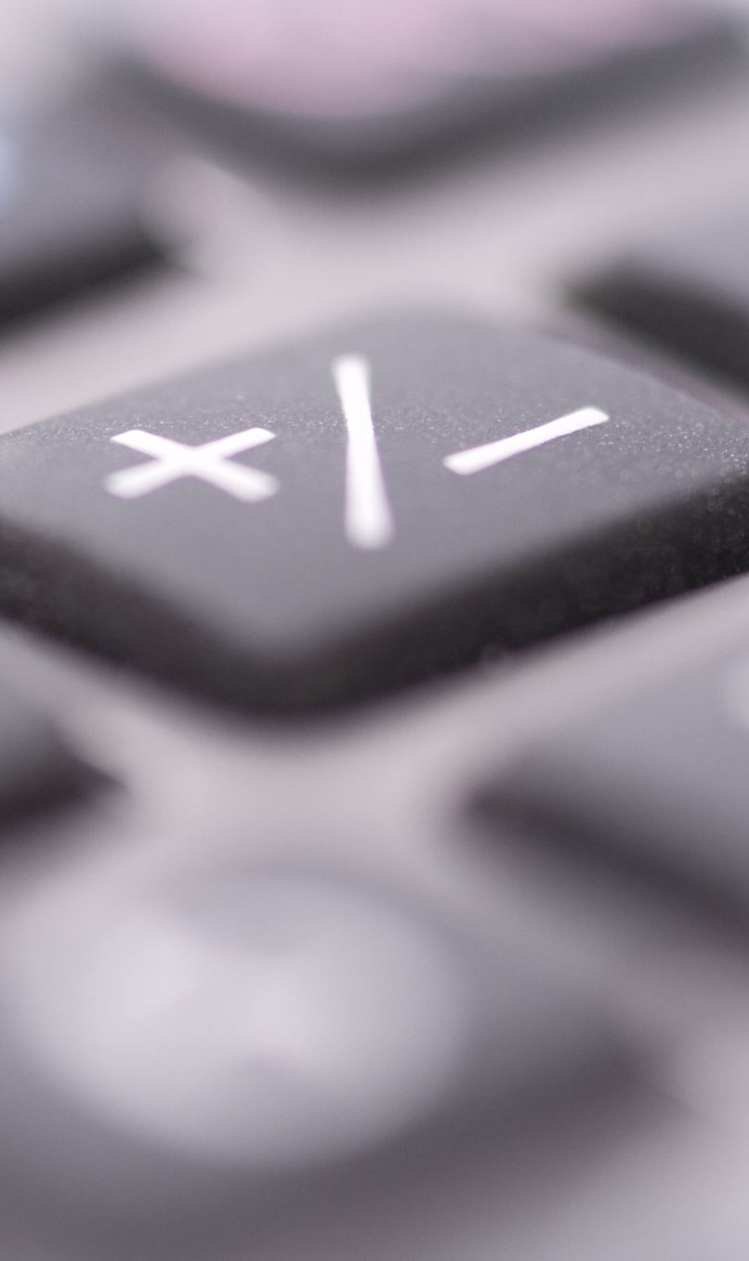
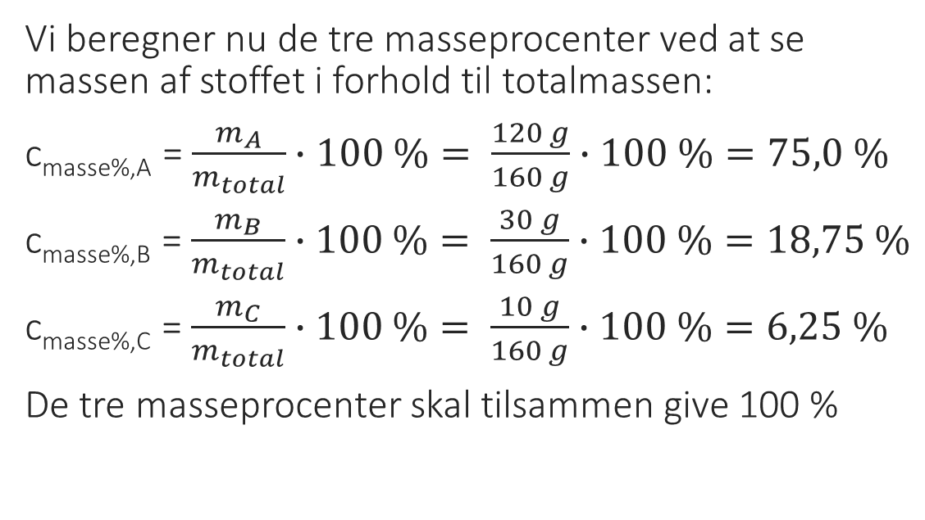
Beregning af masseprocent
Vi beregner nu de tre masseprocenter ved at se massen af stoffet i forhold til totalmassen:
c_{masse%,A} = $\frac{m_{A}}{m_{total}}∙100 \%= \frac{120 g}{160 g}∙100 \%=75,0 \%$
c_{masse%,B} = $\frac{m_{B}}{m_{total}}∙100 \%= \frac{30 g}{160 g}∙100 \%=18,75 \%$
c_{masse%,C} = $\frac{m_{C}}{m_{total}}∙100 \%= \frac{10 g}{160 g}∙100 \%=6,25 \%$
De tre masseprocenter skal tilsammen give 100 %

Slide 8
Opgaver
Opgaver: 1
10 min.

Slide 9
Masser ud fra masseprocenter
Vi tager som eksempel en blanding af tre stoffer, A, B og C
Hele blandingen vejer 170 g og masseprocenterne er 10 %, 25 % og 65 %
Bemærk at de masseprocenter giver 100 % tilsammen
Procent betyder hundrededele
10 % = 10/100 = 0,10
25 % = 25/100 = 0,25
65 % = 65/100 = 0,65

Slide 10
Masser ud fra masseprocenter
De tre masser:
m_{A} = 0,10∙170 g = 17,0 g
m_{B} = 0,25∙170 g = 42,5 g
m_{C} = 0,65∙170 g = 110,5 g
De tre masser tilsammen giver naturligvis 170 g

Slide 11
Opgaver
Opgaver: 2
10 min.

Slide 12
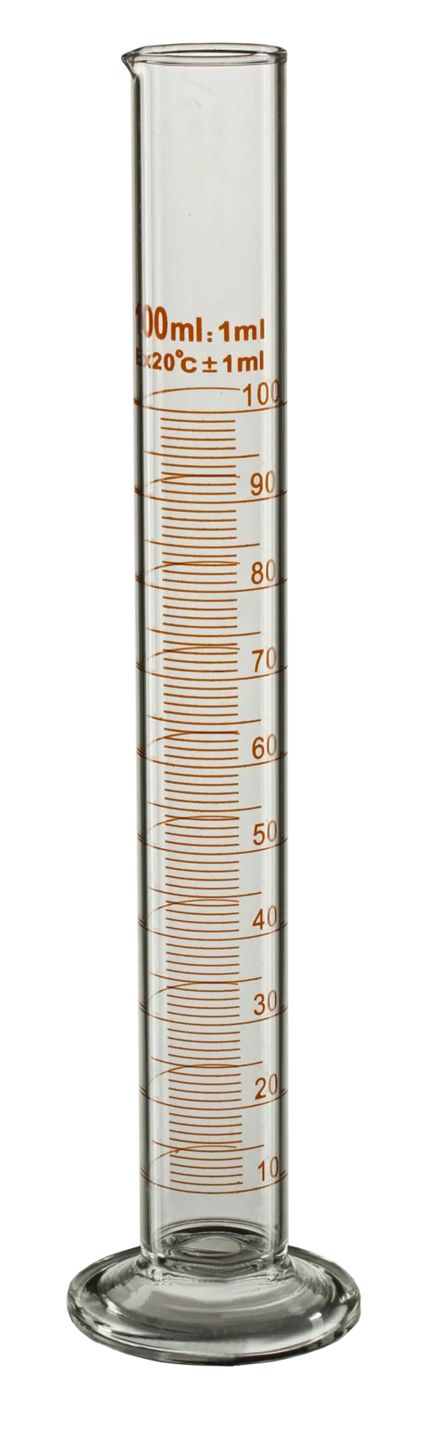
Volumen
Volumen er hvad noget fylder
Vi bruger forkortelsen V for volumen
Enheden for volumen er liter (L) eller milliliter (mL)
1 L = 1000 mL eller 1 mL = 0,001 L
Volumen måles med at måleglas
Vi kunne fx skrive
V = 0,50 L = 500 mL

Slide 13
Densitet (massefylde)
Densitet (eller massefylde) fortæller hvor meget en milliliter af et stof vejer
Fx vejer 1,0 mL 1,0 g, densiteten er 1,0 g/mL
1,0 mL kviksølv vejer 13,6 g, densiteten er 13,6 g/mL
Vi bruger symbolet ρ for densitet
Det ligner et lille p, men er et græsk r og hedder rho
Densitet måles i g/mL (gram pr. milliliter)
Fx ρ = 13,6 g/mL

Slide 14
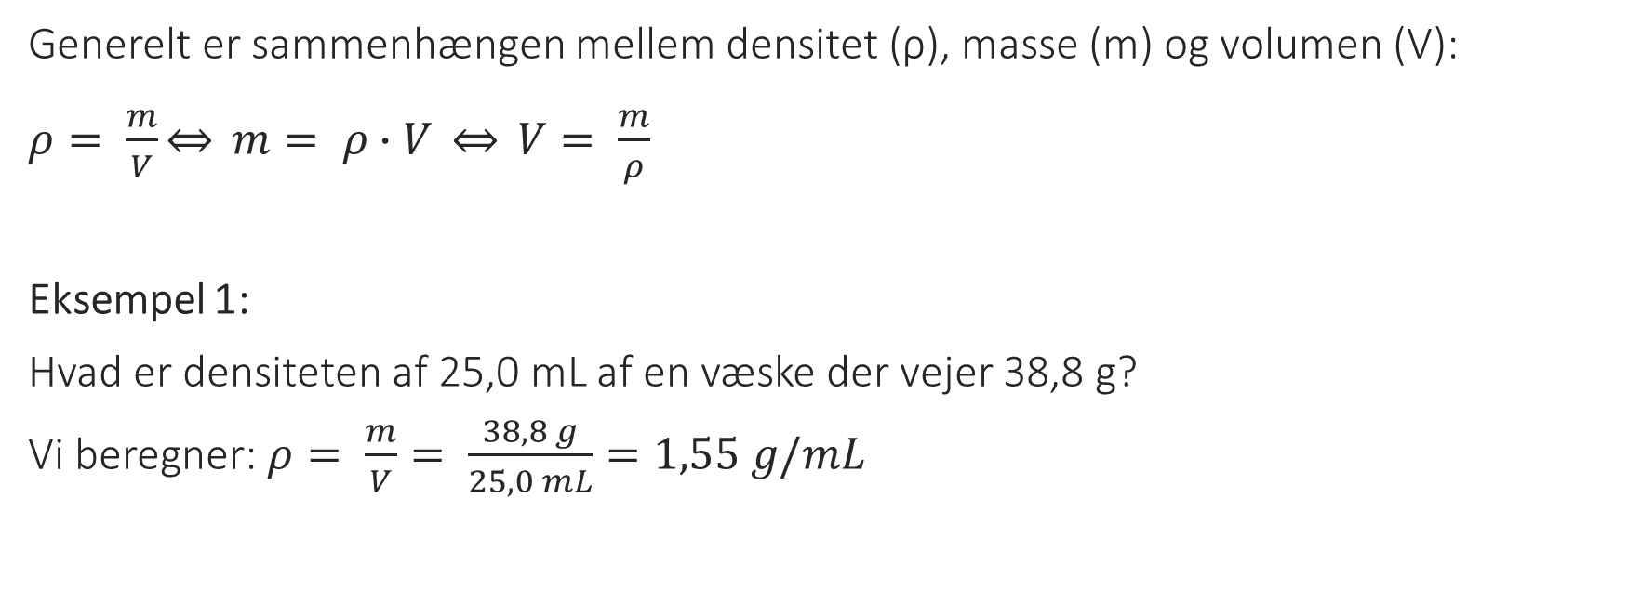
Densitet
Generelt er sammenhængen mellem densitet (ρ), masse (m) og volumen (V):
$ρ= \frac{m}{V}\overset{⇔}{} m= ρ∙V \underset{⇔}{} V= \frac{m}{ρ}$
Eksempel 1:
Hvad er densiteten af 25,0 mL af en væske der vejer 38,8 g?
Vi beregner: $ρ= \frac{m}{V}= \frac{38,8 g}{25,0 mL}=1,55 g/mL$

Slide 15
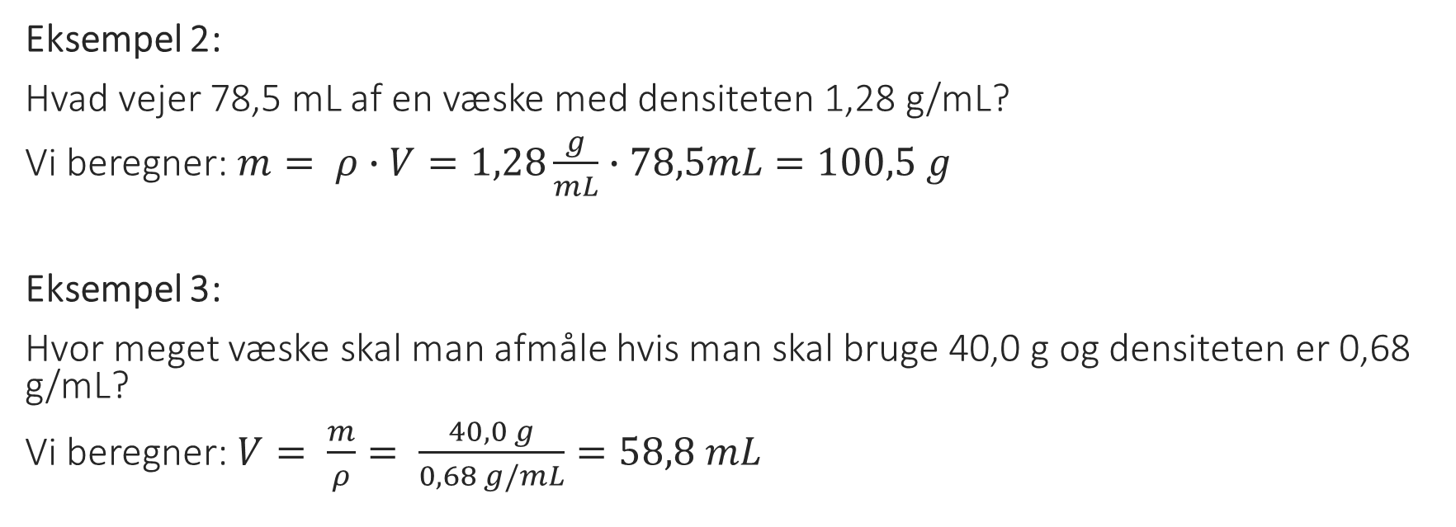
Densitet
Eksempel 2:
Hvad vejer 78,5 mL af en væske med densiteten 1,28 g/mL?
Vi beregner: $m= ρ∙V=1,28\frac{g}{mL}∙78,5mL=100,5 g$
Eksempel 3:
Hvor meget væske skal man afmåle hvis man skal bruge 40,0 g og densiteten er 0,68 g/mL?
Vi beregner: $V= \frac{m}{ρ}= \frac{40,0 g}{0,68 g/mL}=58,8 mL$

Slide 16
Opgaver
Opgaver: 3-6
25 min.

Slide 17
Oversigt
Masse
Masseprocent
Volumen
Densitet

